Slide 1
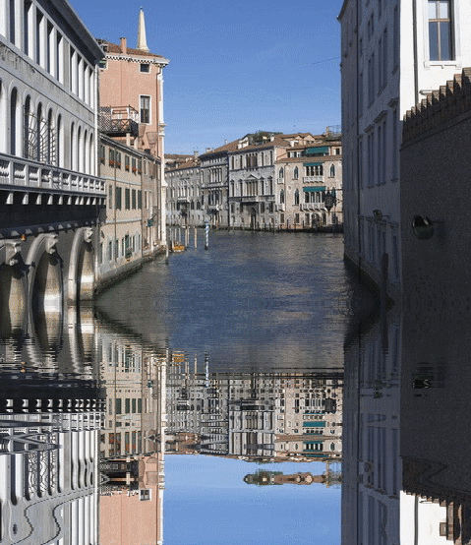
МОУ «СОШ №2 р. п. Сенной
Вольского района Саратовской области»
Работа ученицы 4 «А» класса Фроловой Анфисы
Фотоконкурс
«Мир вокруг нас»
Тематика:
Как прекрасен этот мир
Номинация:
Архитектура

